Slide 1


Actualizaciones del proyecto y evaluación de avance.
Encuestas
Encuestas
Raymundo Rodríguez Domínguez

Slide 2
PROPUESTA
Sistema de encuestas digital
Formulario web que almacene la información de la encuesta
Generación de reportes

Slide 3
Modelo de solución
Navegador
Servidor web
Base de datos
Navegador
Navegador
Recolectar datos y presentar resultados
Manejo de los datos para su inserción en la BD
Almacena los datos de la encuesta en tablas

Slide 4
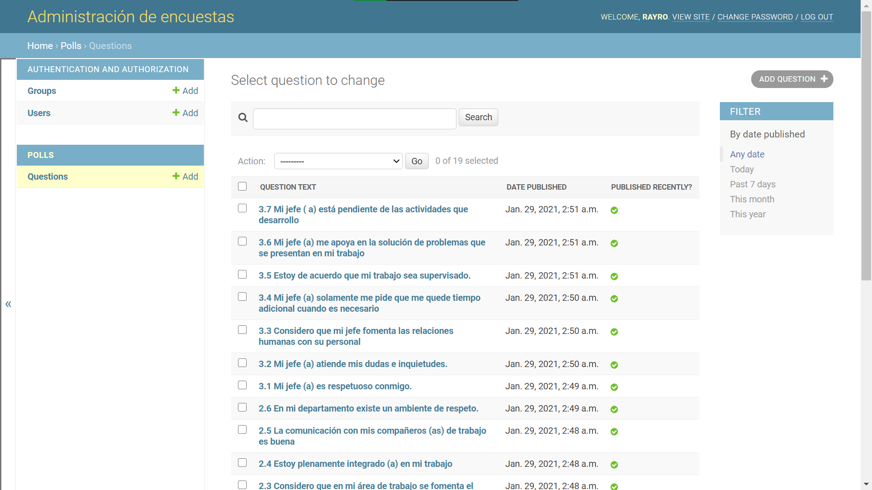
AVANCES admin

Slide 5
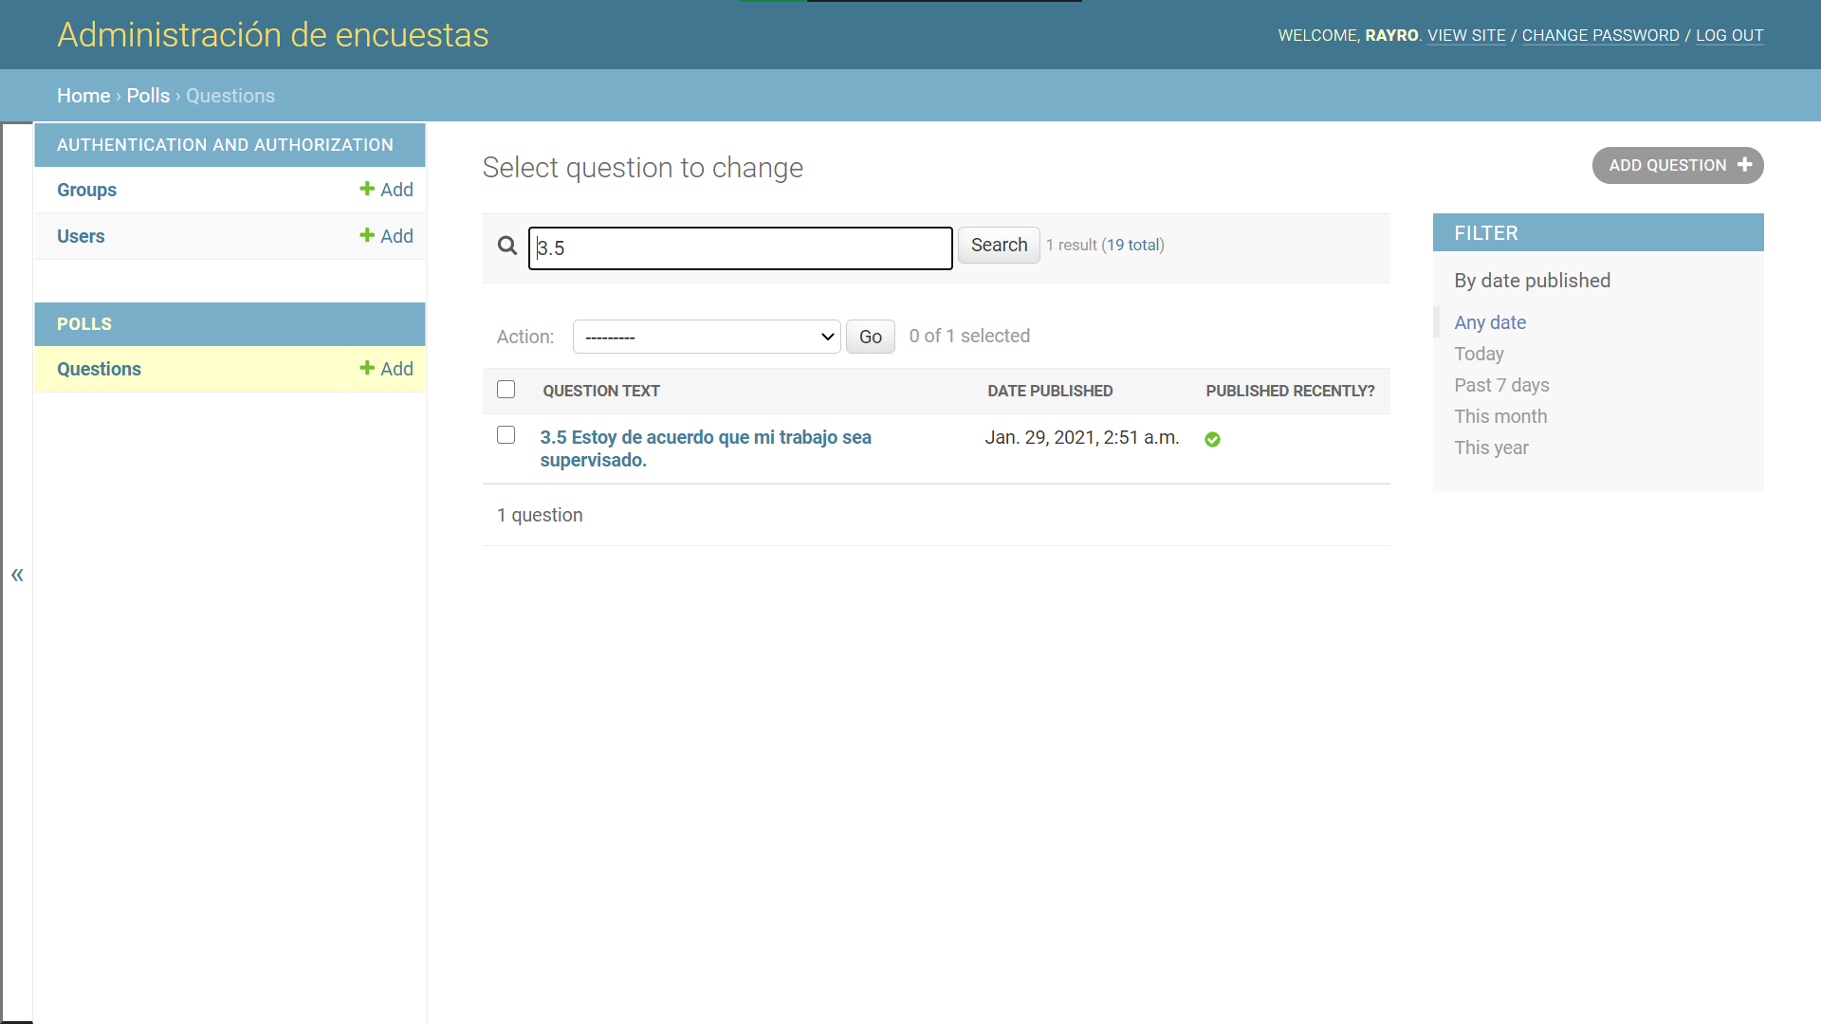
BÚSQUEDA

Slide 6
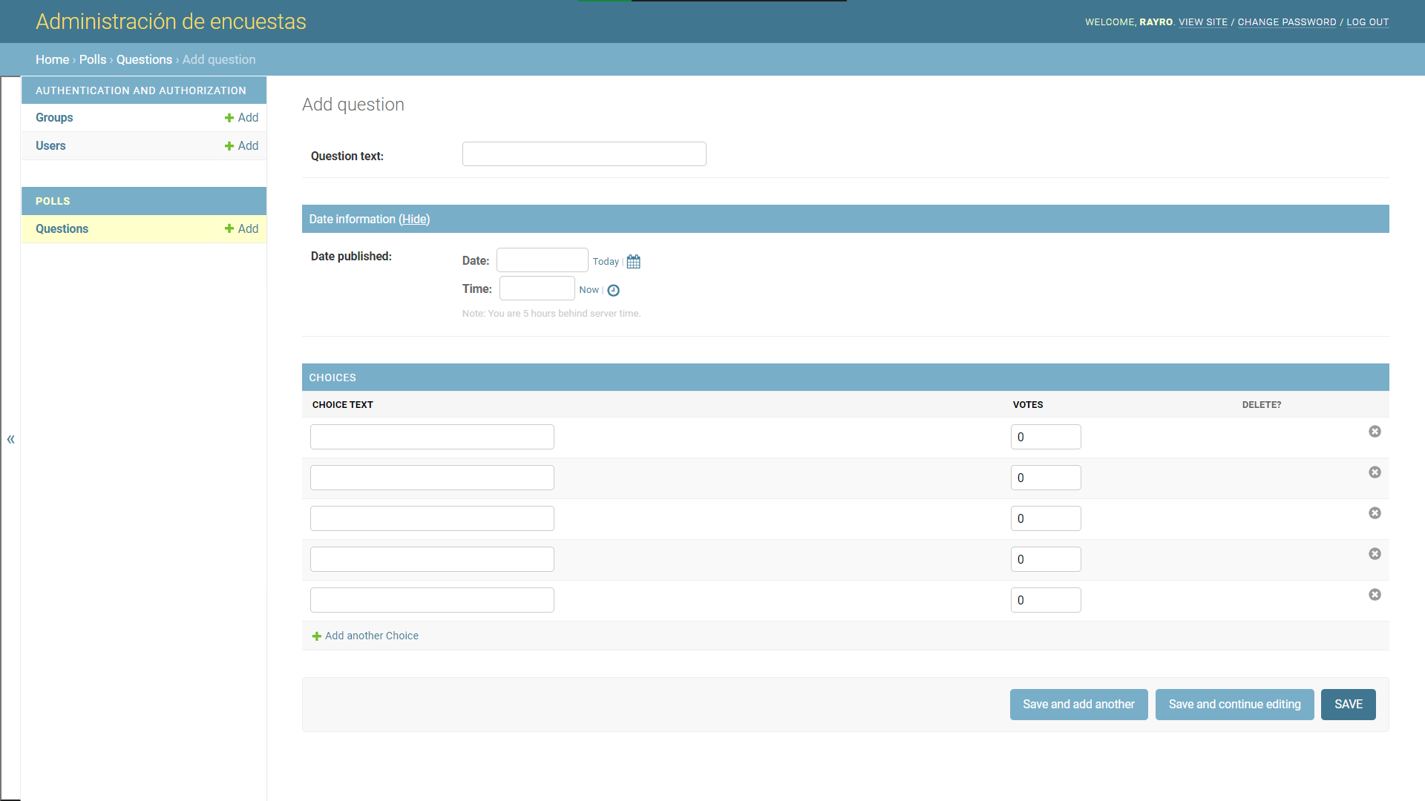
AGREGAR PREGUNTA

Slide 7
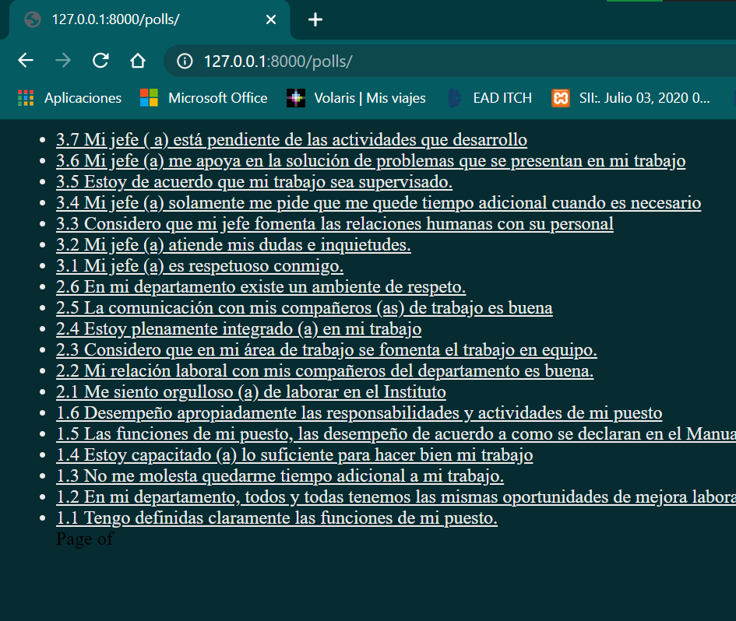
Vista principal

Slide 8
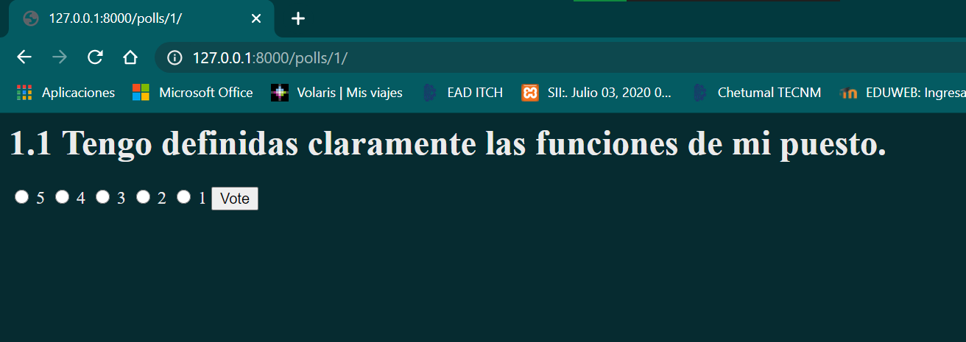
VISTA PREGUNTA

Slide 9
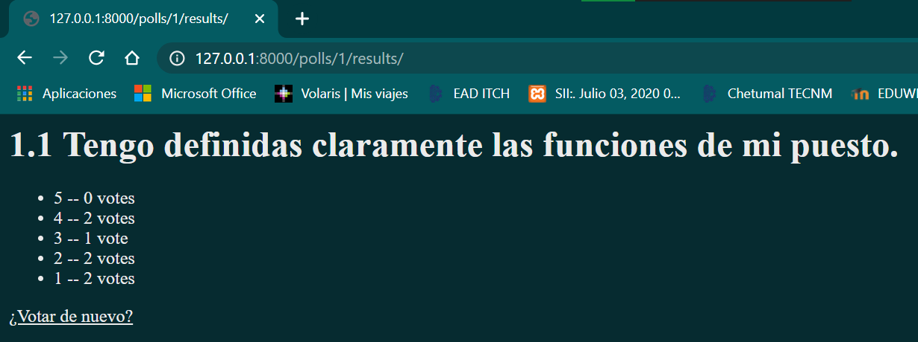
VISTA RESULTADOS

Slide 10

FINAL

Slide 11
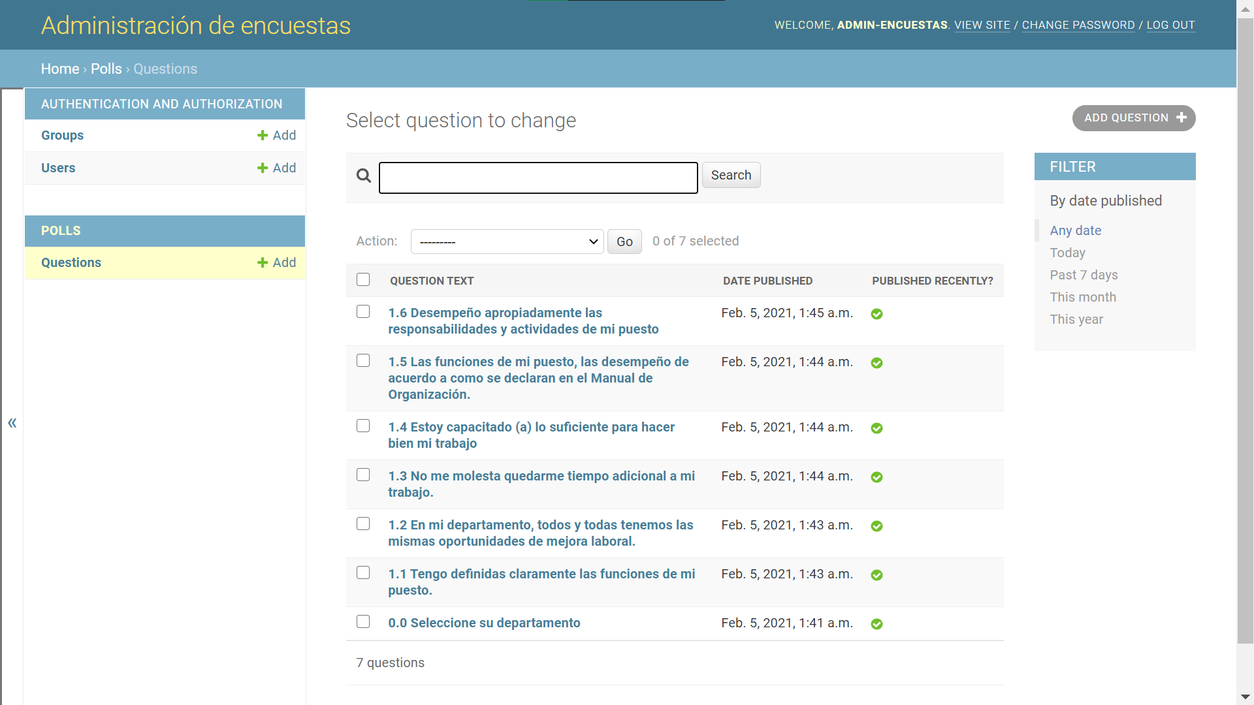
Admin

Slide 12
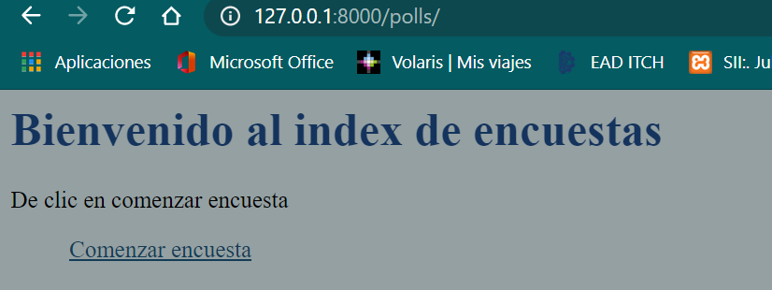
Vista principal

Slide 13
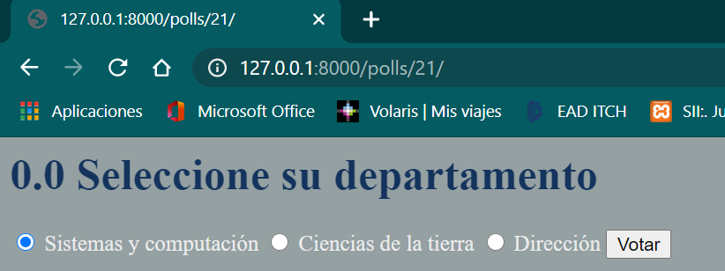
Respondemos el cuestionario

Slide 14
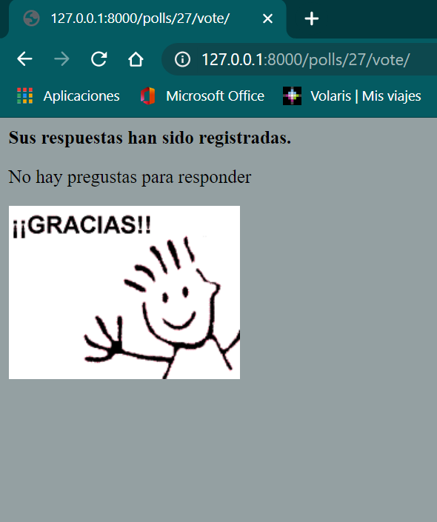
Pantalla final

Slide 15

GRACIAS

